Slide 1
«Здоровьесберегающие технологии в образовательном процессе
на примере опыта работы МБОУ СОШ с УИОП 32 г. Кирова
в 1- д классе (отдельный класс для детей с ОВЗ)»

Slide 2
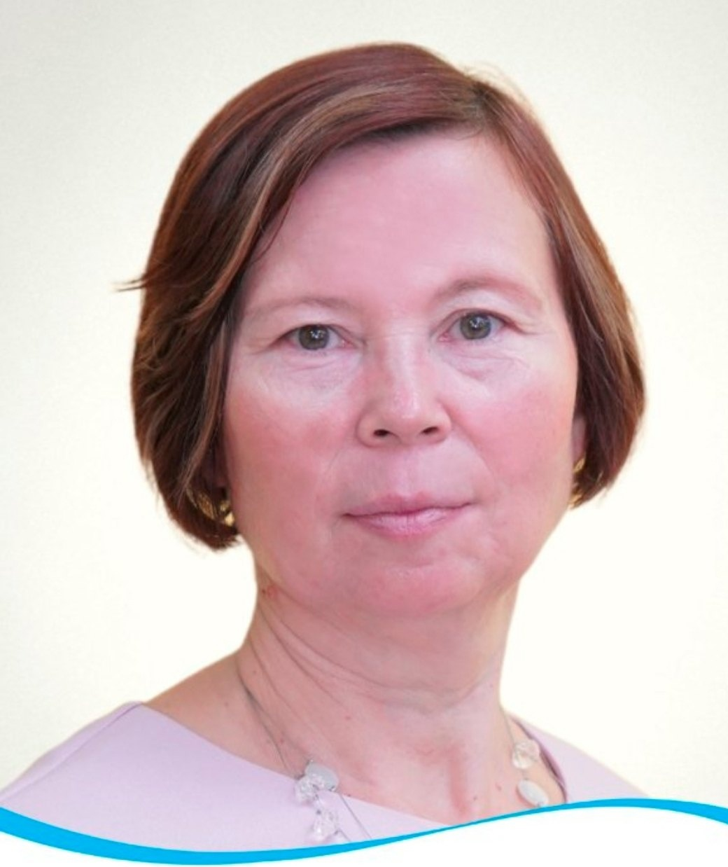
Полосухина Марина Викторовна
учитель начальных классов
МБОУ СОШ с УИОП № 32 города Кирова

Slide 3
ФГОС и здоровье ребенка
Формирование культуры здорового и безопасного образа жизни - одна из главнейших задач, обозначенных в нормах ФГОС.

Slide 4
Значение здоровьесберегающих технологий
Здоровье – бесценное достояние каждого человека и всего общества.
Перед учителем стоит задача сохранения и укрепления здоровья учеников в процессе обучения в школе, когда возрастает психологическая и физическая нагрузка на детский организм.
Использование здоровьесберегающих технологий является приоритетным направлением в деятельности педагога, работающего с детьми младшего школьного возраста.

Slide 5
Здоровьесберегающие образовательные технологии можно определить как науку, искусство и обязанность так обучать и воспитывать учащихся, чтобы они смогли потом вырастить здоровыми и счастливыми своих детей, будучи им достойным примером.
В системной последовательности приобщение школы и каждого учителя к здоровьесберегающим технологиям выглядит так:
1) осознание проблемы негативного воздействия школы на здоровье учащихся и необходимости ее незамедлительного разрешения;
2) признание педагогами школы своей солидарной ответственности за неблагополучие состояния здоровья школьников;
3) овладение необходимыми здоровьесберегающими технологиями (обретение компетенций);
4) реализация полученной подготовки на практике, в тесном взаимодействии друг с другом, с медиками, с самими учащимися и их родителями.

Slide 6
Классификация Костенко Л.В.
Для анализа работы по использованию на уроке здоровьесберегающих технологий взята классификация Костенко Л.В.
Краткая характеристика и уровни гигиенической рациональности урока даны в таблице.

Slide 7
Использование на уроках здоровьесберегающих технологий Классификация Костенко Л.В.
№ п/п | Технология | Характеристика | Использование
1 | Обстановка и гигиенические условия в классе | Температура и свежесть воздуха, освещение класса и доски, монотонные неприятные звуковые раздражители. | Учитываются, контролируется
2 | Количество видов учебной деятельности | Виды учебной деятельности: опрос, письмо, чтение, слушание, рассказ, ответы на вопросы, решение примеров, рассматривание, списывание и т. д. | Планируется и контролируется
3 | Средняя продолжительность и частота чередования видов деятельности | Учет вида работы и её продолжительности | Планируется и контролируется
4 | Количество видов преподавания | Виды преподавания: словесный, наглядный, самостоятельная работа, аудиовизуальный, практическая работа, самостоятельная работа | Планируется и контролируется

Slide 8
5 | Чередование видов преподавания | Последовательность видов преподавания | Планируется и контролируется
6 | Наличие и место методов, способствующих активизации | Метод свободного выбора (свободная беседа, выбор способа действия, свобода творчества). Активные методы (ученик в роли: учителя, исследователя, деловая игра, дискуссия). Методы, направленные на самопознание и развитие (интеллекта, эмоций, общения, самооценки, взаимооценки). | Применяются
7 | Место и длительность применения ТСО | Умение учителя использовать ТСО как средство для дискуссии, беседы, обсуждения | Применяется, учитывается длительность и место в теме урока
8 | Поза учащегося, чередование позы | Правильная посадка ученика, смена видов деятельности требует смены позы. | Наблюдается и контролируется
9 | Наличие, место, содержание и продолжительность на уроке моментов оздоровления | Физкультминутки, динамические паузы, дыхательная гимнастика, гимнастика для глаз, массаж активных точек. | Планируется и проводится

Slide 9
10 | Наличие мотивации деятельности учащихся на уроке | Внешняя мотивация: оценка, похвала, поддержка, соревновательный момент. Стимуляция внутренней мотивации: стремление больше узнать, радость от активности, интерес к изучаемому материалу. | Формируется и развивается
11 | Психологический климат на уроке | Взаимоотношения на уроке: учитель — ученик | Учитывается, анализируется
12 | Эмоциональные разрядки на уроке | Шутка, улыбка, юмористическая или поучительная картинка, поговорка, афоризм, музыкальная минутка, четверостишие | Планируется и проводится
13 | Определяется в ходе наблюдения по возрастанию двигательных или пассивных отвлечений в процессе учебной деятельности | Момент наступления утомления и снижения учебной активности. | Наблюдается и учитывается
14 | Темп ведения урока | Скорость проведения этапов урока | Планируется и учитывается

Slide 10
Гимнастика для глаз
В наше время зрение детей оказалось в опасности из-за повышенных нагрузок. Тренажер для глаз — это эффективный способ, который помогает улучшить зрение и способствует профилактике глазных заболеваний. Он стабилизирует кровоснабжение и снимает напряжение органов зрения после длительной работы за компьютером или при чтении.

Slide 11
Тренажер для глаз

Slide 12
Зрительная гимнастика
Зрительную гимнастику используют в качестве профилактики глазных заболеваний и как метод снятия напряжения. Зрительную гимнастику для школьников младших классов делают 3–4 раза в день, уделяя ей 4–5 минут. Проводят гимнастику очень простую: каждое упражнение делают сначала 2–3 раза, а когда ребенок запомнил движения, увеличивают число повторов до 5–7 раз. Эффект достигается только при регулярном выполнении.

Slide 13
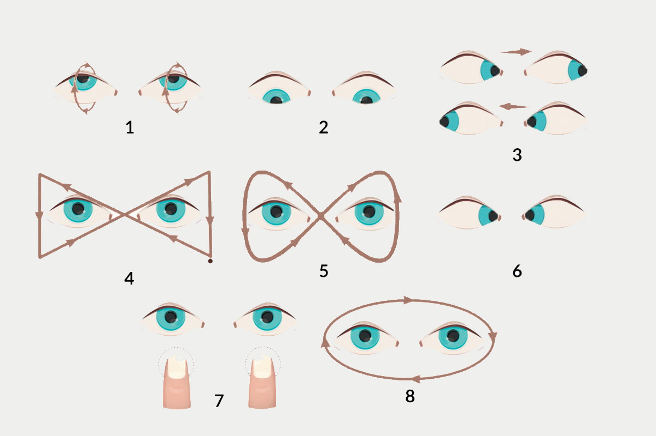
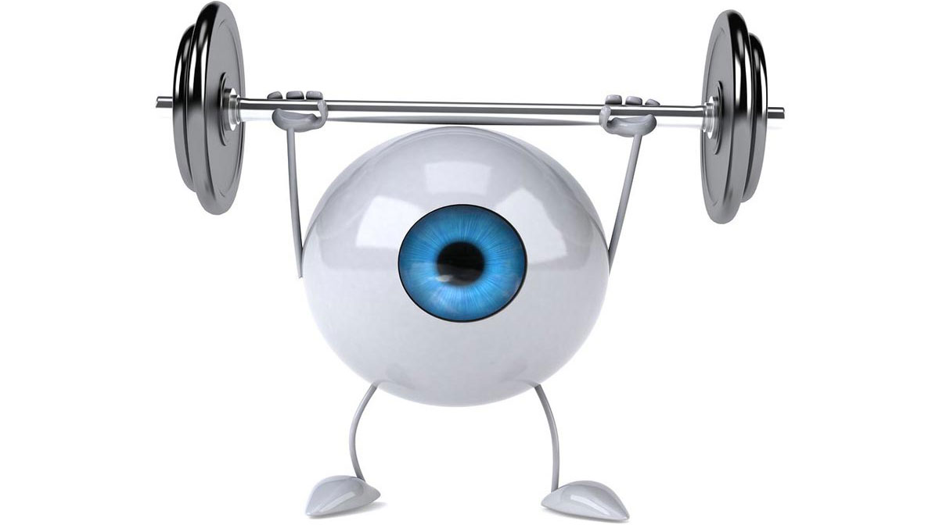
Вариант упражнений зрительной гимнастики
1. «Моргай!» Ребёнок энергично моргает на счёт «1–2–3–4–5». Делает перерыв той же продолжительности. 4–5 повторов.
2. «Вверх-вниз». Задача ребенка– посмотреть вверх, затем вниз, голова остаётся неподвижной. Повторяем 4 раза, затем пауза на 10 секунд. Ещё 1 повтор.
3. «Вправо-влево». Ребёнок медленно переводит глаза вправо-влево. Затем глаза следует закрыть на несколько секунд. 4 повтора.
4. «Зажмурься». Попросите ребёнка крепко зажмурить глаза, на счёт 5 открыть глаза широко-широко. Затем расслабиться и посмотреть вдаль. 4–5 повторов.

Slide 14
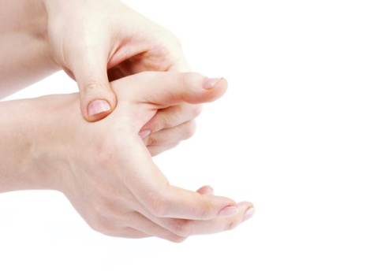
Пальчиковая гимнастика
Пальчиковая гимнастика играет важную роль в развитии детей раннего возраста. Она способствует развитию моторики, координации движений и тактильных навыков у детей. Проведение пальчиковой гимнастики предоставляет возможность ученикам научиться контролировать свои пальчики, укреплять кисти рук и развивать ловкость движений, а так же снимает напряжение.

Slide 15
Пример стиха для пальчиковой гимнастики
Этот пальчик самый сильный, самый толстый
и большой.
Этот пальчик для того, чтоб показывать его.
Этот пальчик самый сильный и стоит он в середине.
Этот пальчик безымянный. Он избалованный самый.
А мизинчик хоть и мал, очень ловок и удал.

Slide 16
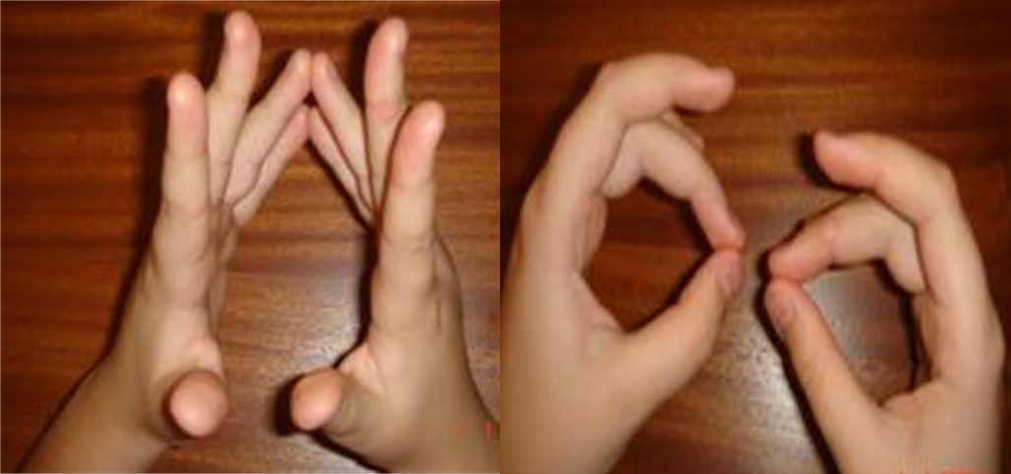
Пальчиковая гимнастика

Slide 17
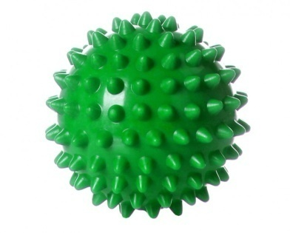
Массажные мячики
Массажный мячик — эффективное средство развития кистей рук ребёнка, движений его пальцев, разработки мышц. Ребристая, игольчатая поверхность мяча воздействует на нервные окончания, улучшает приток крови и активизирует кровообращение. Массажный мячик ускоряет капиллярный кровоток, уменьшает венозный застой и повышает кожно-мышечный тонус.
В ходе работы с мячом можно читать стихи.

Slide 18
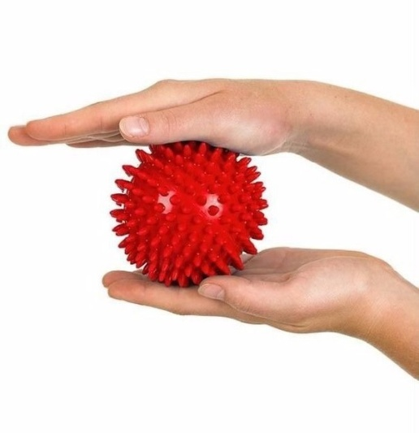
Пример стихов для работы с массажным мячом:
1.Этот мячик непростой,
Весь колючий, вот такой.
Меж ладошками кладем,
Им ладошки разотрем.
2.Мы научимся орехи
Между пальцами катать.
Это в школе нам поможет
Буквы ровные писать.

Slide 19
Массажные мячики

Slide 20
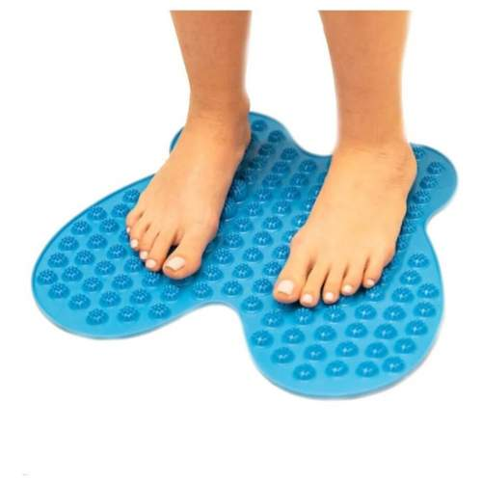
Массажные коврики
Массаж стоп- прекрасная оздоровляющая процедура. Массаж стоп используется для лечения и профилактики плоскостопия, для повышения тонуса мышц стопы, для снятия усталости и улучшения настроения.
В ходе выполнения упражнений на массажном коврике можно читать стихи.

Slide 21
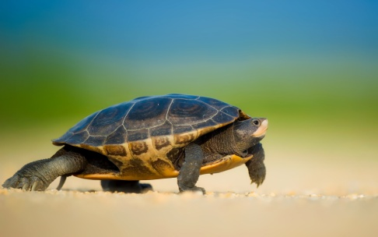
Стихи для работы на массажном коврике
1.Шла большая черепаха
И кусала всех от страха,
Кусь, кусь, кусь, кусь,
Никого я не боюсь.
2. Посмотрите, сколько птичек,
Кошек, зайчиков, лисичек,
Яркий коврик выбирай
И зарядку начинай.

Slide 22
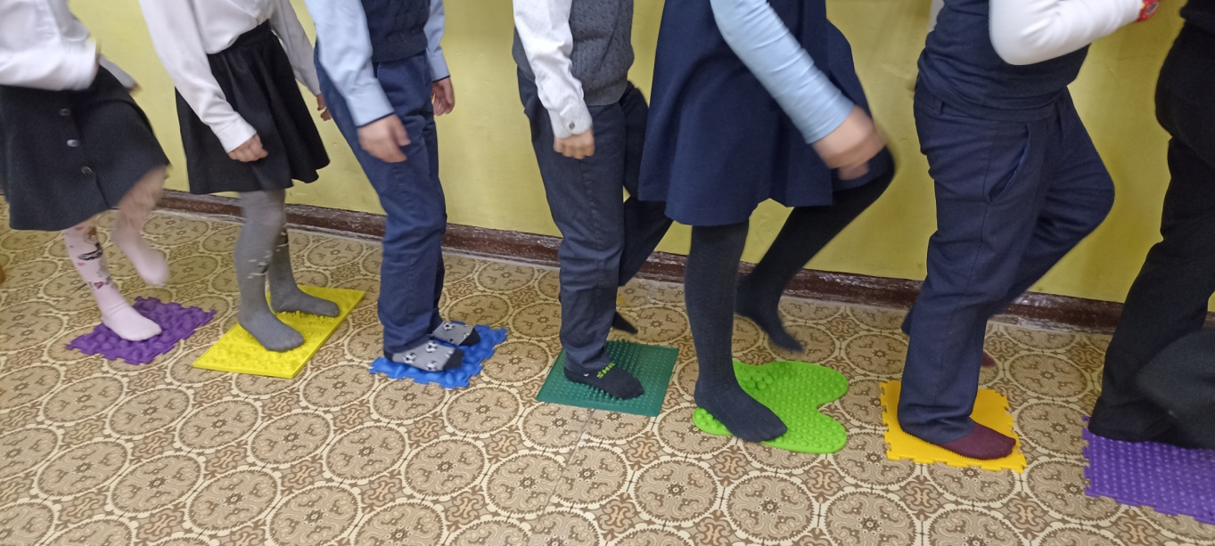
Массажные коврики

Slide 23
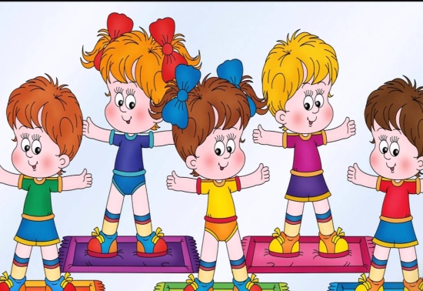
Физкультминутки
Традиционно, когда дети быстро утомляются и начинают отвлекаться на занятиях, невнимательно слушать, разговаривать, то можно провести физкультминутку.
Можно сопровождать зарядку стихами.

Slide 24
Пример стихов для физкультминутки
1.Дружно встали- раз, два, три,
Мы теперь богатыри,
Мы ладонь к глазам приставим,
Ноги крепкие расставим.
Поворачиваясь вправо,
Оглядимся величаво.
И налево надо тоже
Поглядеть из-под ладошек.
И направо, и еще
Через левое плечо.
Буквой Л расставим ноги,
Точно в танце - руки в боки.
Наклонились влево, вправо,
Получается на славу!
2.Раз-подняться, потянуться.
Два - нагнуться, разогнуться.
Три- в ладоши три хлопка,
Головою три кивка.
На четыре - руки шире,
Пять- руками помахать.
Шесть- за парту тихо сесть.
Семь, восемь- лень отбросим.

Slide 25
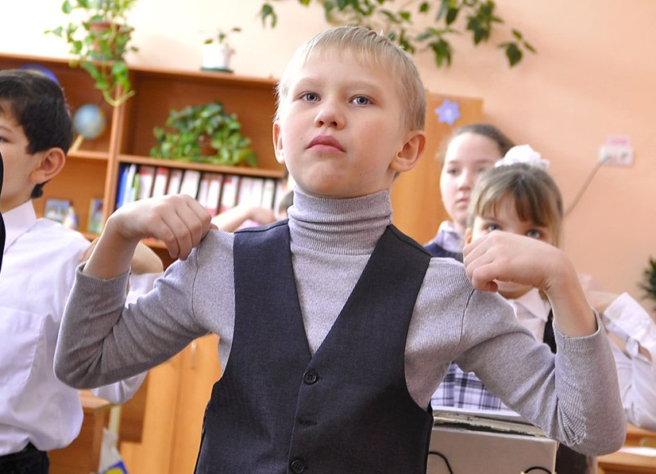
Физкультминутки (фото из Интернета)

Slide 26
Пассивный отдых на уроке
В Китае учителя позволяют детям спать в классе в течение 20 минут. Сон – лучший отдых. Началась такая традиция давно, когда дети жили очень далеко от школ и не имели возможности ходить домой на перерывах, учителя разрешали им спать на партах.
Ученые из Университета Нотр Дам (University of Notre Dame, USA, Indiana) пришли к выводу, что даже короткий̆ сон после изучения нового материала способствует запоминанию выученного.
Зная эти данные, можно использовать сон не только как средство закрепления знаний, но и как пассивный отдых на уроке.

Slide 28
Использование настенных карт
Начальная школа- важнейший этап накопления знаний об окружающем мире, многообразии живой и неживой природы.
Например, на уроке дети могут подойти к карте и найти нужный объект, что позволяет не только лучше усвоить материал, но и дает возможность ученику сменить динамическую позу, а значит снимает усталость и напряжение.

Slide 29
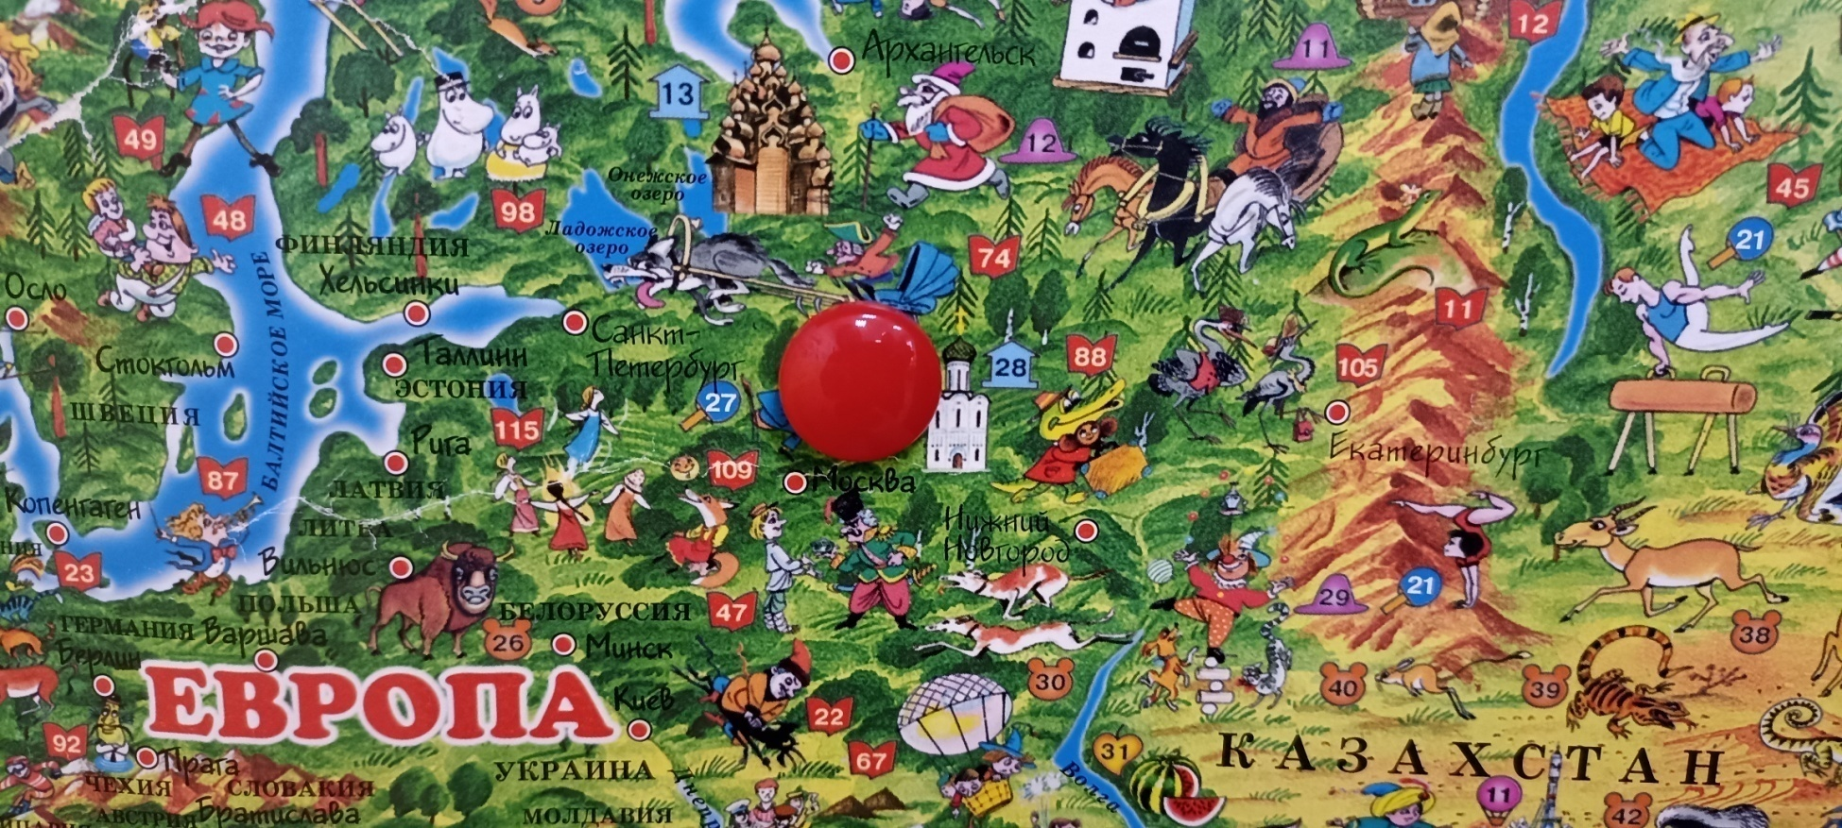
Работа с картой мира

Slide 30
Динамическая демонстрация материала
Для закрепления учебного материала можно использовать динамическую демонстрацию материала. Динамические стенды бывают разные. Например, на стену c металлическими уголками на леску вешаем важную информацию с урока и дети всегда могут обратиться к стенду. Материал можно показывать в движении, что усиливает запоминание и делает работу более увлекательной, интересной и снимает напряжение.

Slide 31
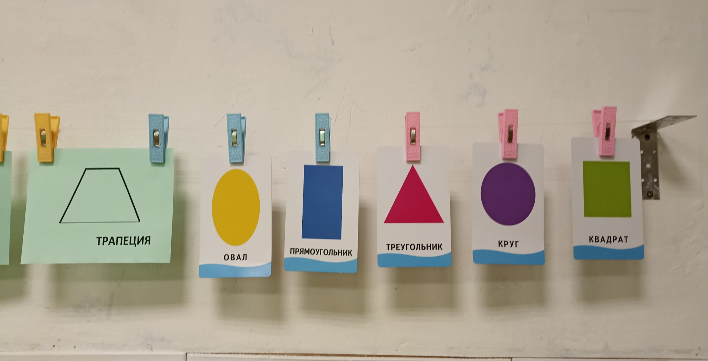
Динамическая демонстрация материала

Slide 32
Артикуляционная гимнастика
Артикуляционная гимнастика является очень важным и необходимым условием для четкого и красивого звукопроизношения. Для заикающихся детей она имеет особое значение, так как помогает снять лишнее напряжение с органов речи: губ, языка, мимических мышц, дыхательного аппарата.
Например, в школе в качестве артикуляционной гимнастики можно использовать: чистоговорки, пропевание гласных звуков, хоровое пение и, конечно же, специальные упражнения для речевого аппарата.

Slide 33
Упражнения для артикуляционной гимнастики

Slide 34
Расслабляющая музыка
Для профилактики утомляемости и снятия напряжения на уроках используется музыка. Очень результативна фоновая музыка во время релаксационных процедур, бесед, свободного рисования, так как она усиливает вовлеченность детей в процесс работы.

Slide 35
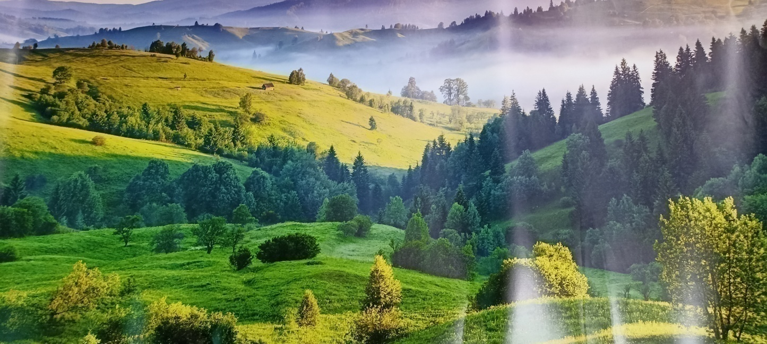
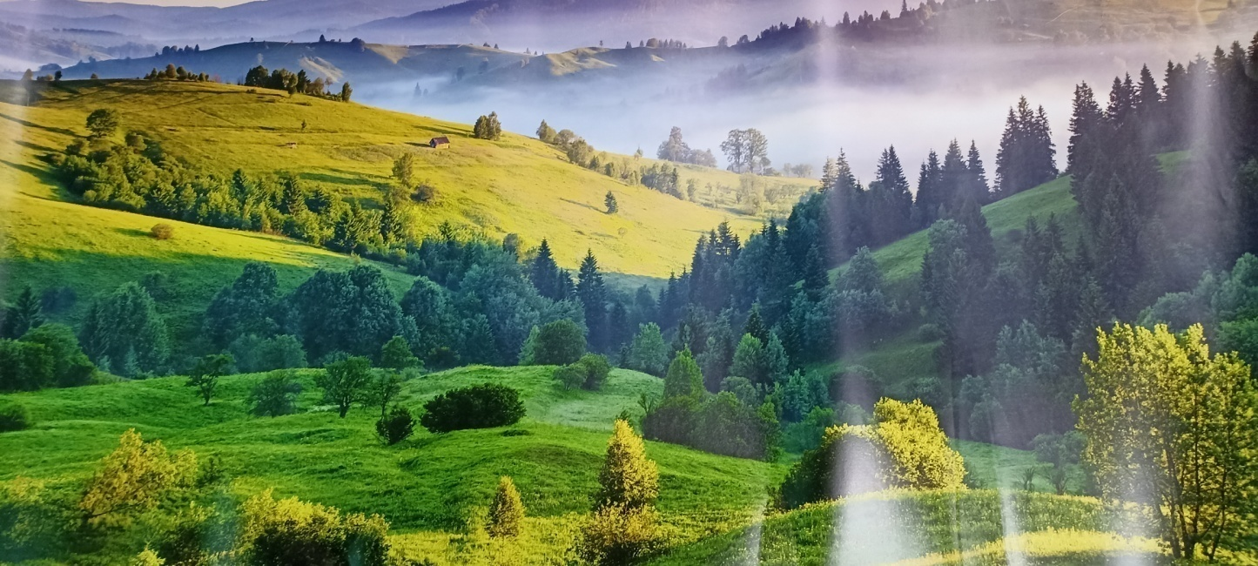
Картина для релаксации
Природные пейзажи, такие как леса, горы, озера и моря, обладают способностью успокаивать нервы и снижать стресс.

Slide 36
Цветовая методика А.Н. Лутошкиной
Для изучения динамических особенностей личностных и групповых эмоциональных состояний учащихся, возможности предотвратить утомление учеников, можно использовать цветовую методику А.Н. Лутошкиной. Выборку цвета ученики осуществляют в начале и конце урока. Можно в конце учебного дня.
Используя данную методику можно создать экран настроения в классе. Каждый цвет спектра является условным знаком определенного настроения.

Slide 37
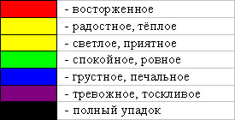
Значение цвета по методике А.Н.Лутошкиной
«Эмоциональная цветопись»

Slide 39
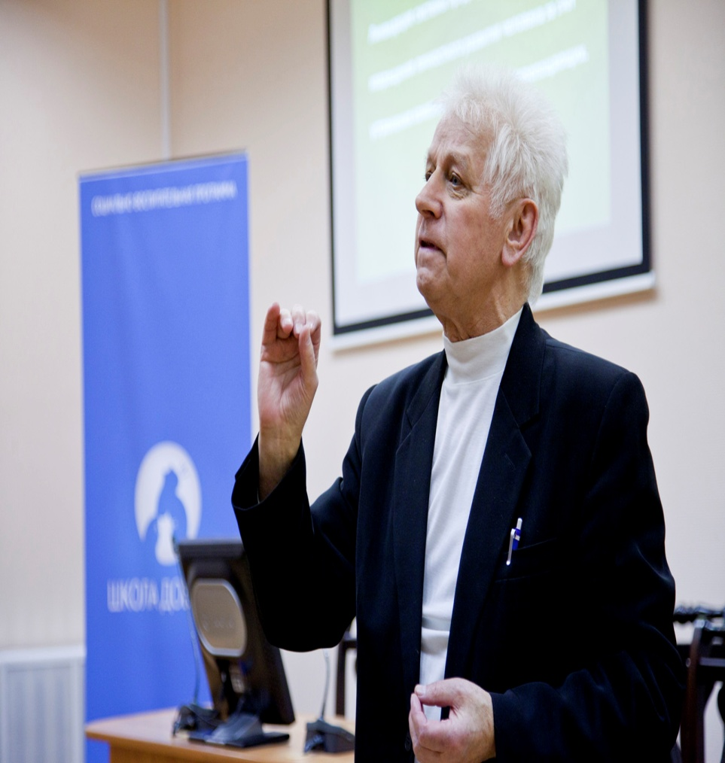
Выводы
Здоровьесберегающие технологии, русского учёного, врача и педагога-новатора В.Ф. Базарного можно применять в любом классе. Данные технологии помогают сохранить здоровье учеников и сделать процесс обучения увлекательным, и интересным.

Slide 40
Литература
1.Здоровьесберегающие технологии в учебной и профессиональной деятельности.
Учебник для обучающихся по направлениям медицинское и психологическое образование.
О.Б. Полякова, Т.И. Бонкало, Москва, 2023 г.
2.Абрамова И. В., Бочкарева Т. И. Здоровьесберегающие технологии в начальной школе (Методическое пособие) издание 3, дополненное. Самара, 2004
3.Бабенкова Е. А., Федоровская О. М. Игры, которые лечат. Творческий центр СФЕРА, Москва, 2010
4.Копылов Ю. А., Полянская Н. В. Физическая культура и здоровье школьника: от А до Я. Советы родителям. Москва, 2011
5.Назарова Т. Н. Научно-методическая деятельность учителя. Методические исследования, технологические находки. Волгоград: Учитель, 2011
6.Ковалько В. И. «Здоровьесберегающие технологии в школе. 1–4 классы»..,Москва, Издательство «Вако»,2005 г.
7.Смирнов Н. К. «Здоровьесберегающие образовательные технологии в современной школе»., Москва, Издательство «АПК и ПРО», 2002 г.
8.Советова Е. В. «Эффективные образовательные технологии»., Ростов н/Д, Издательство «Феникс», 2007 г.

Slide 41
Электронные источники информации:
Электронные источники информации:
Электронные источники информации:
№п/п | Сайт
1 | Здоровьесберегающие технологии по ФГОС pedopyt.ru›categories/10/articles/2309
2 | Как правильно спать на уроке: 15 шагов (с картинками)...
3 | https://2school.gosuslugi.ru/netcat_files/userfiles/zdorovo/Zdorovesberegayuschie_metodiki_V.F._Bazarnogo_dlya_shkolnikov.pdf
4 | https://nsportal.ru/shkola/fizkultura-i-sport/library/2015/01/24/uprazhneniya-s-massazhnym-myachom
5 | https://infourok.ru/zdorovesberegayuschie-tehnologiiuprazhneniya-s-massazhnimi-kovrikami-i-dorozhkami-3027906.html
6 | https://infourok.ru/uprazhneniya-dlya-glaz-dlya-uchaschihsya-nachalnoy-shkoli-3159784.html
7 | https://infourok.ru/sbornik-fizminutki-na-urokah-nachalnoy-shkoli-3574478.html
8 | http://domtvorserg.nnov.eduru.ru/media/2022/05/25/1297641950/Czvetopis.Lutoshkin.pdf
9 | https://www.prodlenka.org/metodicheskie-razrabotki/73606-zdorovesberegajuschie-tehnologii-dinamicheski
10 | https://multiurok.ru/files/sbornik-artikuliatsionnoi-gimnastiki-1.html
11 | https://multiurok.ru/files/zdorovesberegaiushchie-tekhnologii-22.html

Slide 42
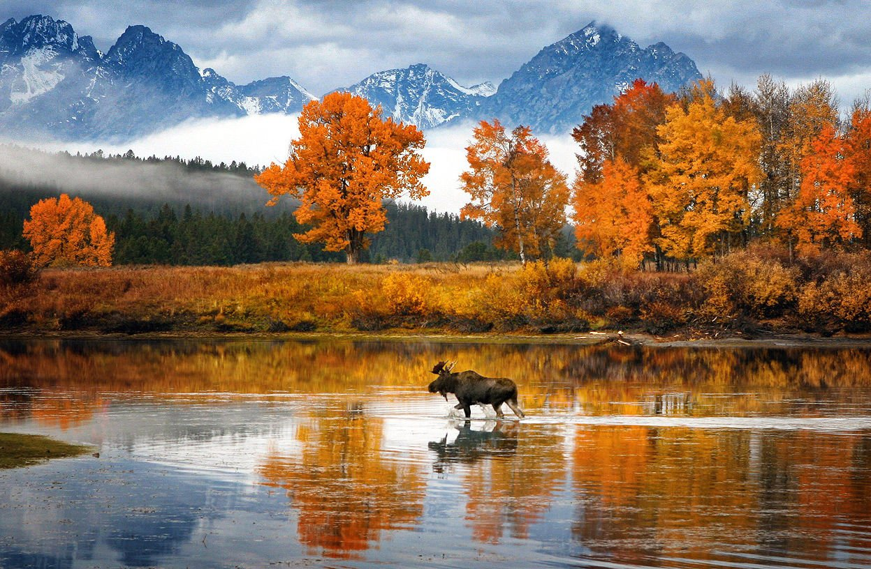
Спасибо за внимание!

